Slide 1
Control de aforo
Daniel Verduras gallego – 09102432k
José manuel fango álamo – 09098809d
Pablo morales ambrós – 03149950p
gorka rojas de la orden – 03149588z

Slide 2
índice
Análisis del problema.
Objetivos y alcance del proyecto seleccionado.
Descripción de ideas descartadas.
Tecnologías a utilizar.
Planificación temporal, plan de desarrollo.
Resumen y conclusiones.

Slide 3
Introducción

Slide 4
Análisis del problema

Slide 5
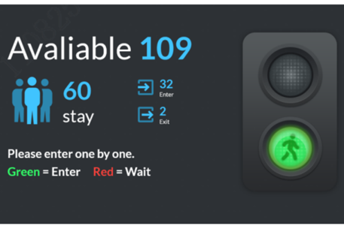
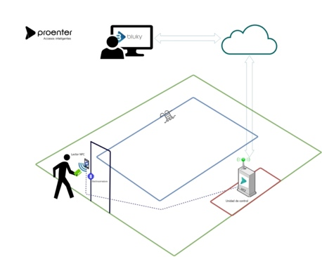
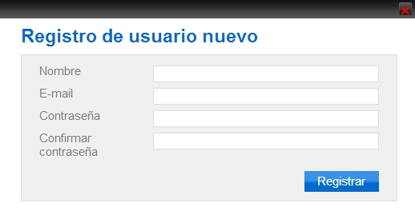
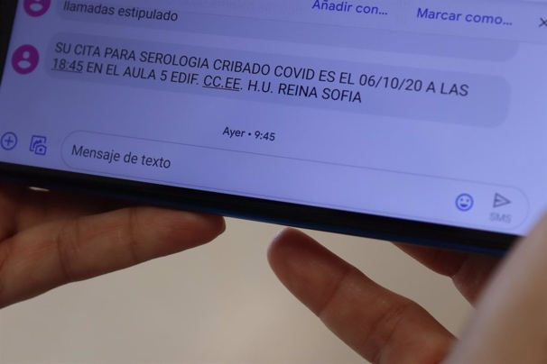
Objetivos y alcance del proyecto seleccionado
Objetivo:
Lectores en la entrada y salida
Página web mostrará aforo disponible
Posibilidad de nuevos registros
Alertas y avisos de emergencias

Slide 6
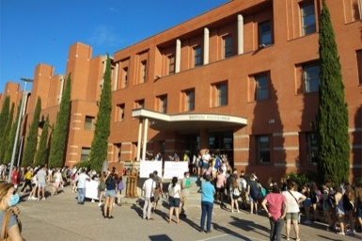
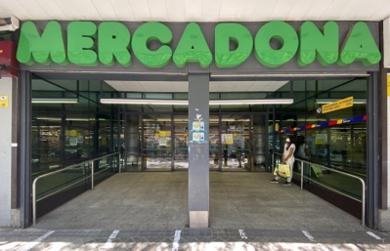
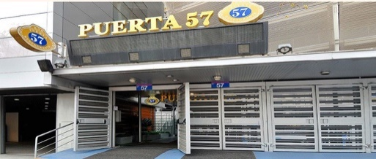
Objetivos y alcance del proyecto seleccionado
Alcance:
Supermercados
Universidades
Estadios de fútbol

Slide 7
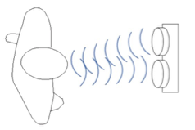
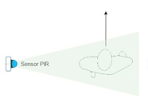
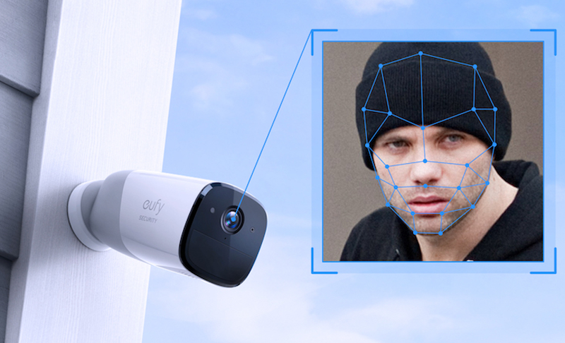
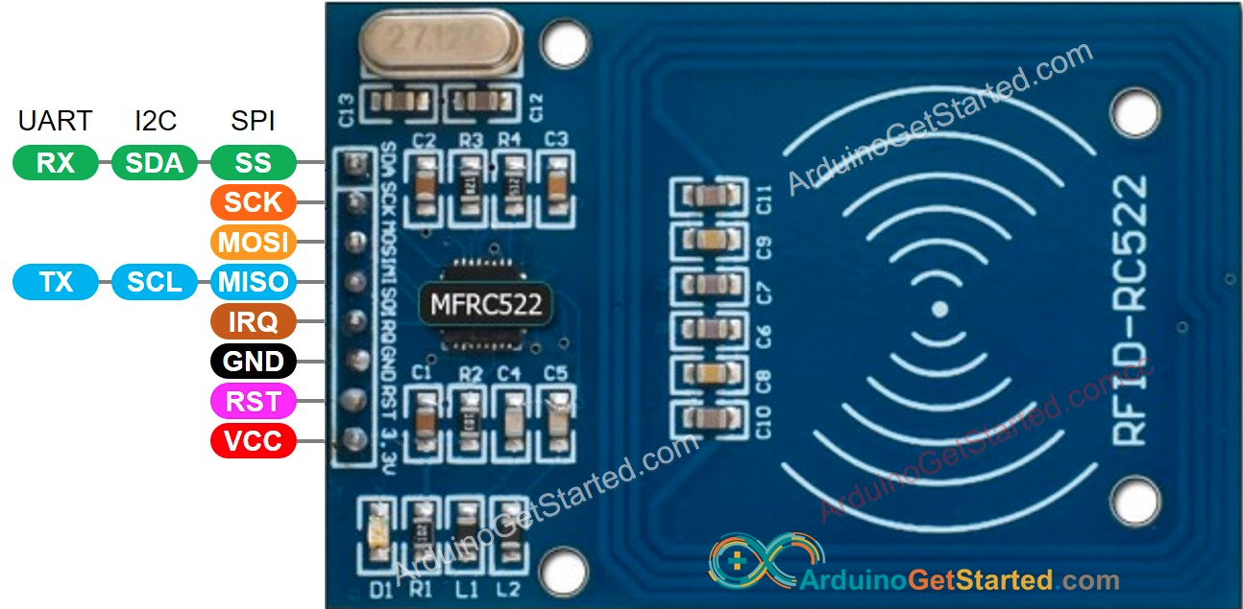
Descripción de ideas descartadas
Sistema de ultrasonidos
Sistema de infrarrojos
Reconocimiento facial
Módulo NFC

Slide 8
Tecnologías a utilizar

Slide 9
Planificación temporal, plan de desarrollo

Slide 10
Resumen y conclusiones

Slide 11
FIN DE LA PRESENTACIÓN
Muchas gracias,
¿alguna pregunta?

